Slide 1
3450
聯鈞光電股份有限公司
法人說明會
2021年11月18日

Slide 2
免責聲明
本次法說會所提供之簡報內容包括對於未來狀況之預測與評估之陳述，乃基於公司目前可得資料之概略說明，其涉及風險及不確定性，並可能發生實際結果與預期狀況有重大差異的情形，提醒各位不要依賴這些資訊，另除非法律要求本公司將不負責更新或公告這些預測的結果。

Slide 3
簡報內容
主要產品及應用
財務報告：2021年第3季財務報告
未來展望
Q & A

Slide 4
主要產品及應用
光資訊雷射 | 3D 感測， AR/VR ，汽車雷射頭燈，雷射印表機，光碟機
 | 車用抬頭顯示， 雷射光投影機，工業用高功率雷射
光通訊雷射 | 市區網路（FTTH），數據中心（Data center）
 | 基地台（5G )，長途骨幹
功率半導體 | 高低壓功率金氧半場效電晶體 (Power MOSFET)
 | 絕緣柵雙級型電晶體(IGBT)
 | 電源轉換或電源管理 IC (Power Management ICs)
主要提供封裝測試代工服務

Slide 5
合併營業收入

Slide 6
合併損益表

Slide 7
個體損益表

Slide 8
合併資產負債表

Slide 9
個體資產負債表

Slide 10
合併現金流量表

Slide 11
個體現金流量表

Slide 12
未來展望
產業影響因素： IC 供應吃緊，美中關係的進展、COVID-19 疫情的控制等
光通訊：
PON：先進國家 XGSPON 需求逐漸增溫，未來需求可期
Data Center：高速產品佔比快速提升，100G 雷射及模組庫存待清 (Q1)
5G基站：大陸需求不明朗，產業鏈庫存待清 (Q1) ，大陸以外地區快速成長
EML：需求樂觀，低速產品大陸廠商崛起將影響產業生態
光資訊：
綠光雷射：新應用陸續開出，需求將持續成長
3D 感測：需求成長，新供應商崛起
未來：
元宇宙概念產品有機會快速成長（AR/VR，巨量訊息傳輸等 ）
雷射於汽車感測應用開始萌芽

Slide 13
Q & A

Slide 14
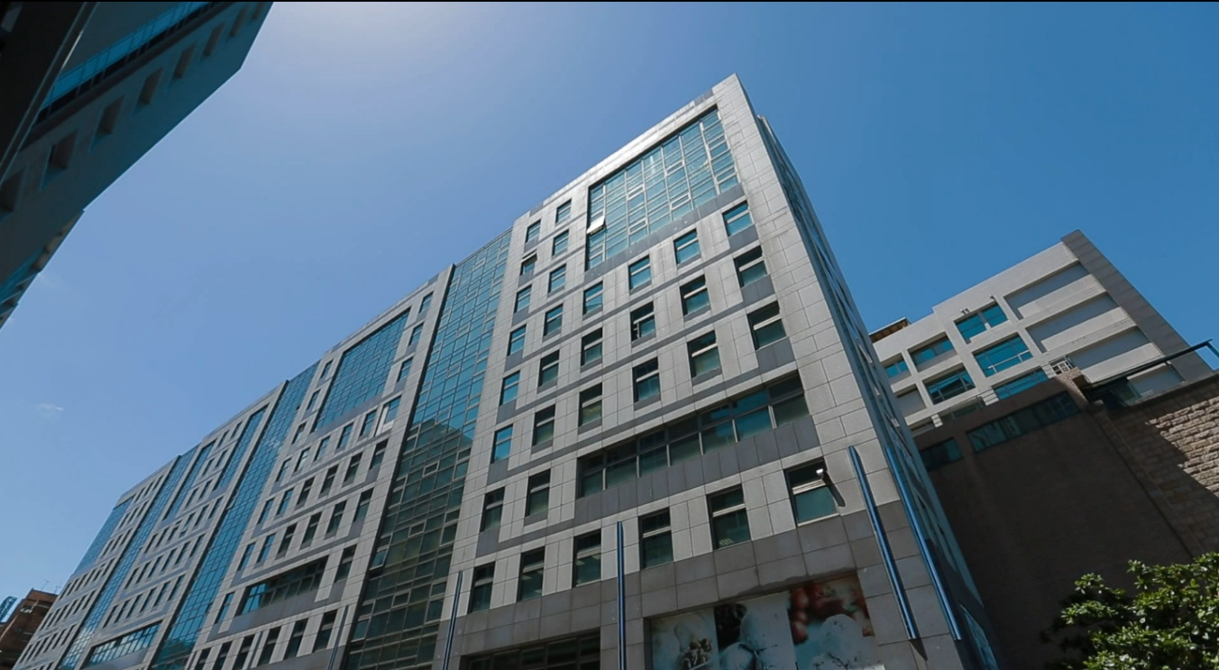
謝謝

